Slide 1
กรต. Act now (ทำทันที) จิตอาสาทำความดี
ตามวิถีองค์กรคุณธรรมต้นแบบอย่างยั่งยืน
กองโรคติดต่อทั่วไป

Slide 2
ความเป็นมา
กระทรวงสาธารณสุข มีแผนปฏิบัติราชการด้านการส่งเสริมคุณธรรม จริยธรรม กระทรวงสาธารณสุข ระยะที่ 2 (พ.ศ. 2566-2570) โดยมีเป้าหมายคือ กระทรวงสาธารณสุข เป็นองค์กรคุณธรรมต้นแบบอย่างยั่งยืนดำเนินการภายใต้ 4 แผนงานย่อย 5 กลไกลการขับเคลื่อนการดำเนินงาน ตามแผนฯ เพื่อให้บรรลุเป้าหมาย
กรมควบคุมโรค ได้จัดทำแผนยุทธศาสตร์ด้านการส่งเสริมคุณธรรม จริยธรรม กรมควบคุมโรค (พ.ศ. 2565-2570) ฉบับปรับปรุง 2566 ที่เป็นเครื่องมือในการขับเคลื่อน ผลักดันสู่การปฏิบัติให้บรรลุผลสำเร็จตามเป้าหมายของแผนระดับ 1 ถึงแผนระดับ 3 ภายในกรอบระยะเวลาที่กำหนด โดยมีเป้าหมาย คือ กรมควบคุมโรค เป็นองค์กรคุณธรรมต้นแบบอย่างยั่งยืน และได้ถ่ายทอดแนวทางขับเคลื่อนกรมควบควบคุมโรคสู่องค์กรคุณธรรมต้นแบบอย่างยั่งยืน
กองโรคติดต่อทั่วไป ให้ความสำคัญต่อการส่งเสริมคุณธรรม จริยธรรม และการต่อต้านการทุจริต โดยมีการจัดตั้งคณะทำงานฯและจัดทำแผนปฏิบัติราชการด้านการส่งเสริมคุณธรรม จริยธรรม กองโรคติดต่อทั่วไป และได้กำหนดทิศทางการดำเนินงานต่อยอดสู่การเป็นองค์กรคุณธรรมอย่างยั่งยืน โดยการน้อมนำหลักคุณธรรมแห่งชาติ 5 ประการ "พอเพียง วินัย สุจริต จิตอาสา กตัญญู" ไปสู่การปฏิบัติในองค์กร เพื่อบรรลุเป้าหมายความสำเร็จของกระบวนการพัฒนา และแสดงให้เห็นการเปลี่ยนแปลงพฤติกรรมของบุคลากร สู่องค์กรที่มีคุณภาพและมีคุณธรรมเชิงประจักษ์

Slide 3
วิธีการดำเนินงาน
เรียนรู้ทำความเข้าใจในองค์กร เพื่อหา "ต้นทุนที่มี" และ "โอกาสพัฒนาที่เป็นจริงได้" กำหนดเป็นกิจกรรมการ
ดำเนินงานตามแผนฯ ในปีงบประมาณ พ.ศ. 2566
รวมพลังขับเคลื่อนสู่องค์กรคุณธรรมต้นแบบอย่างยั่งยืน โดยการนำของผู้บริหารองค์กร เพื่อให้เกิดความมุ่งมั่น
ตั้งใจในเป้าหมายเดียวกันและเป็นไปตามหลักการระเบิดจากข้างใน โดย "ทุกคนร่วมใจปฏิบัติ"
สร้างบรรทัดฐานในการปฏิบัติ กำหนดนโยบาย มาตรการ แนวทางปฏิบัติ เพื่อให้หน่วยงานที่รับผิดชอบหลัก
ในกิจกรรมต่างๆ มีแนวทางดำเนินงานที่ชัดเจน และมีข้อตกลงร่วมกันของบุคลากรในองค์กร
ประเมินผลการดำเนินงาน ทั้งจากภายในหน่วยงาน และประเมินจากองค์กรภายนอก เพื่อรู้ตนทั้งปัจจัย
ความสำเร็จ สำหรับนำไปยกระดับขยายผล และเรียนรู้ปัญหาอุปสรรคเพื่อนำไปสู่การพัฒนาในโอกาสต่อไป
ทำให้เป็นกิจวัตรของการทำงาน สอดแทรกเป้าหมายองค์กรคุณธรรมในกิจกรรมการดำเนินงานตามภารกิจต่างๆ
และการดำรงชีวิตด้วยจิตสำนึกที่ดีของบุคลากร
สรรหาคนต้นแบบขององค์กร ที่มีคุณธรรม จริยธรรม ด้วยการนำคุณธรรม 5 ประการ พอเพียง วินัย สุจริต จิตอาสา
และกตัญญู มาเป็นคุณค่าหลักในการดำเนินชีวิต มีผลงานเป็นที่ประจักษ์ในด้านการครองตน ครองคน ครองงาน

Slide 4
ผลการดำเนินงาน
การดำเนินงานให้บรรลุตามวิถีองค์กรคุณธรรมต้นแบบ
กองโรคติดต่อทั่วไป ได้จัดทำแผนปฏิบัติการส่งเสริมคุณธรรม จริยธรรม
และต่อต้านการทุจริตของกองโรคติดต่อทั่วไป ประจำปีงบประมาณ พ.ศ. 2566
สิ่งที่ได้ดำเนินการเป็นไปตามกระบวนการพัฒนา

Slide 5
จัดกิจกรรมประกาศเจตนารมณ์การรวมพลังขับเคลื่อนเป็นองค์กรคุณธรรมต้นแบบ ร่วมต่อต้านการทุจริตและแก้ไขปัญหาการล่วงละเมิดทางเพศหรือคุกคามทางเพศในการทำงาน กองโรคติดต่อทั่วไป
ผู้บริหาร ข้าราชการ พนักงานราชการ และเจ้าหน้าในสังกัดเข้าร่วมกิจกรรม
คิดเป็นร้อยละ 81

Slide 6
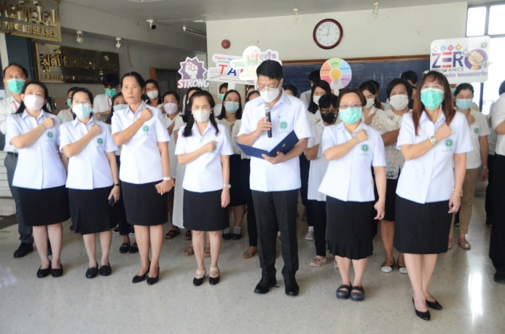
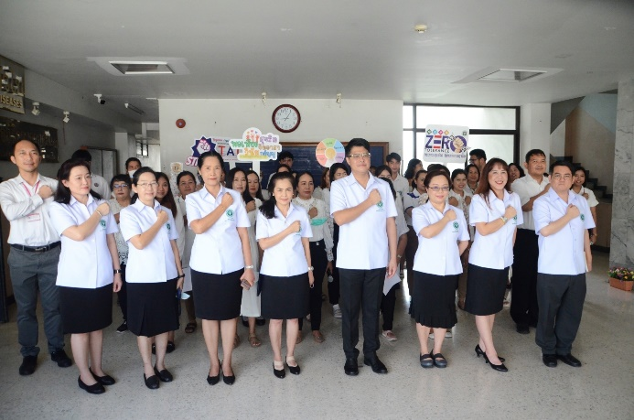
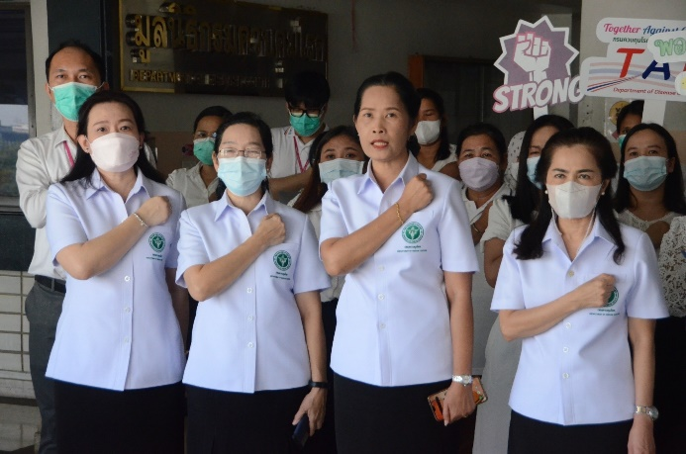
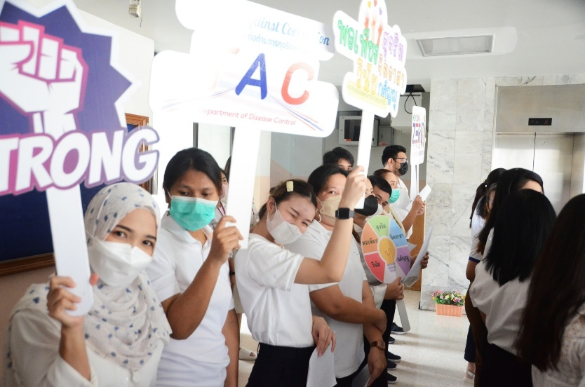
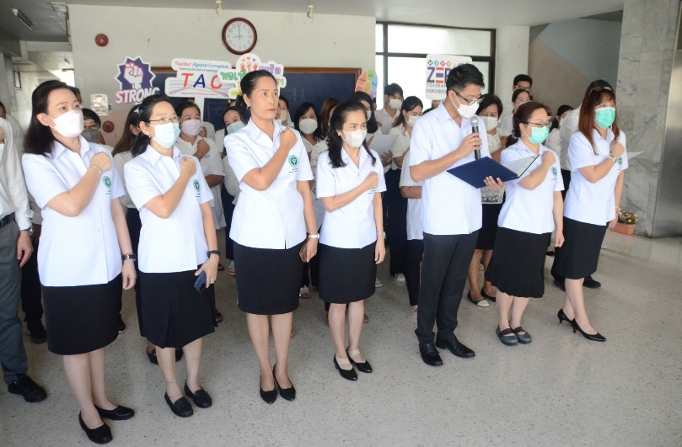
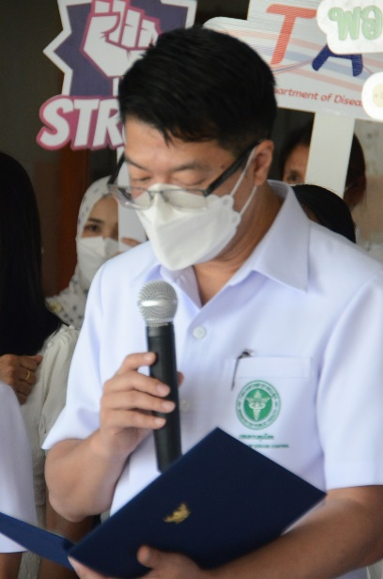
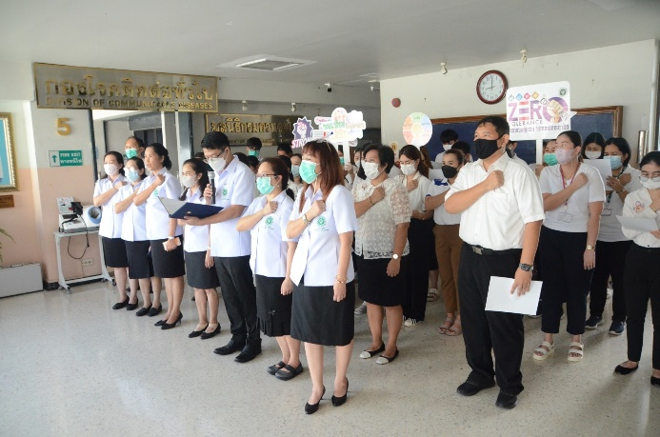
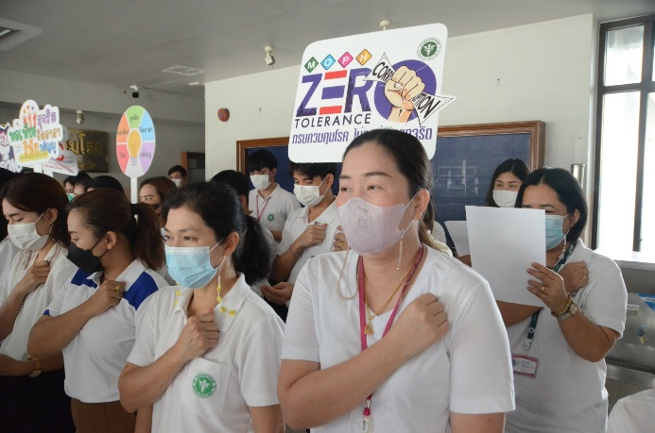
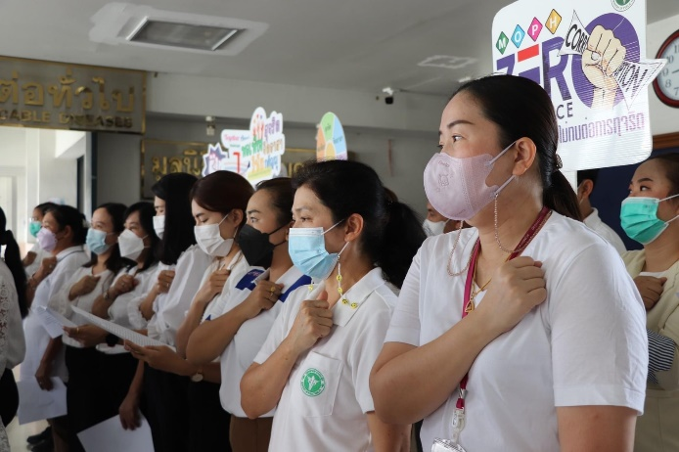
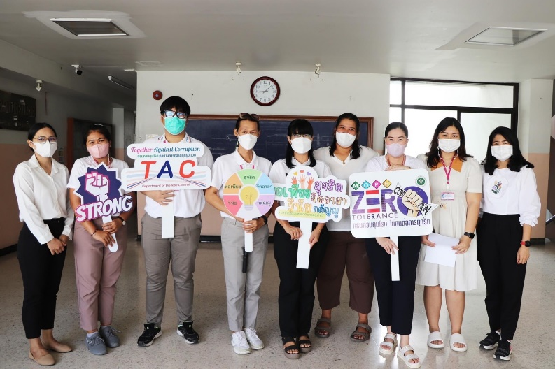

Slide 7
จัดกิจกรรมเทิดทูนสถาบันชาติ ศาสนา พระมหากษัตริย์ จัดซุ้มเฉลิมพระเกียรติ ถวายพระพร จัดบอร์ดเทิดพระเกียรติ เนื่องในโอกาสสำคัญ
ให้บุคลากรแสดงออกซึ่งความจงรักภักดีและสำนึกในพระมหากรุณาธิคุณของบูรพมหากษัตริย์ไทย

Slide 8
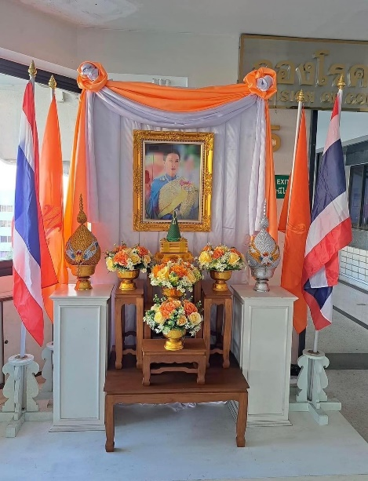
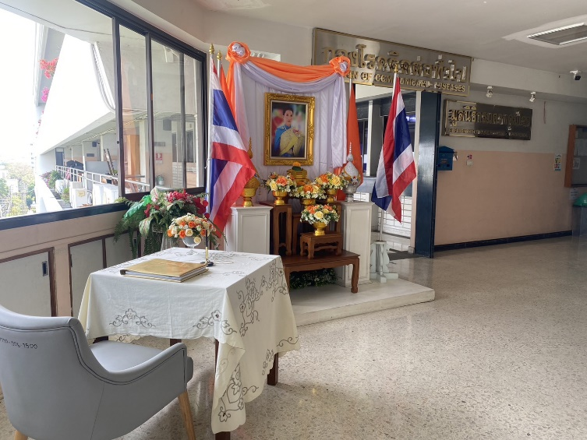
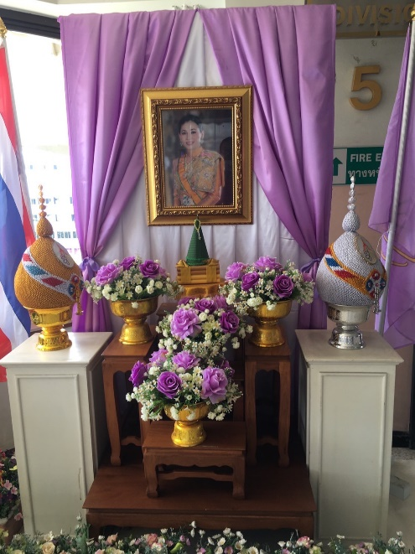
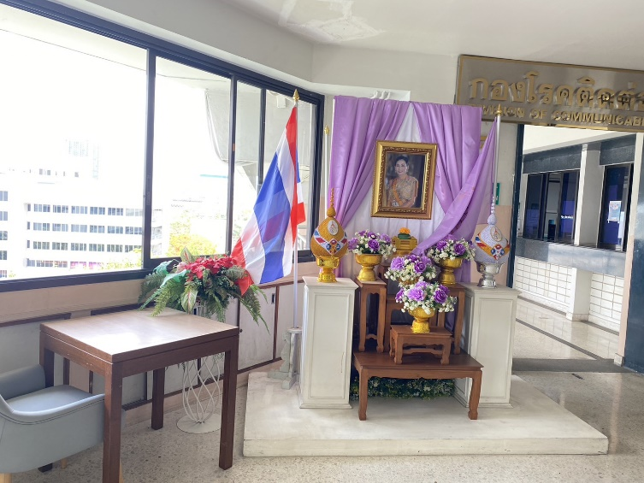

Slide 9
เข้าร่วมและจัดกิจกรรมการสืบสานประเพณีและเทศกาลตามวาระประเพณีสำคัญของไทยตลอดทั้งปีงบประมาณ

Slide 10
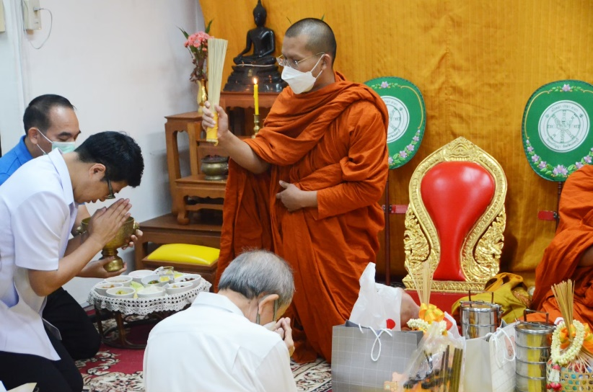
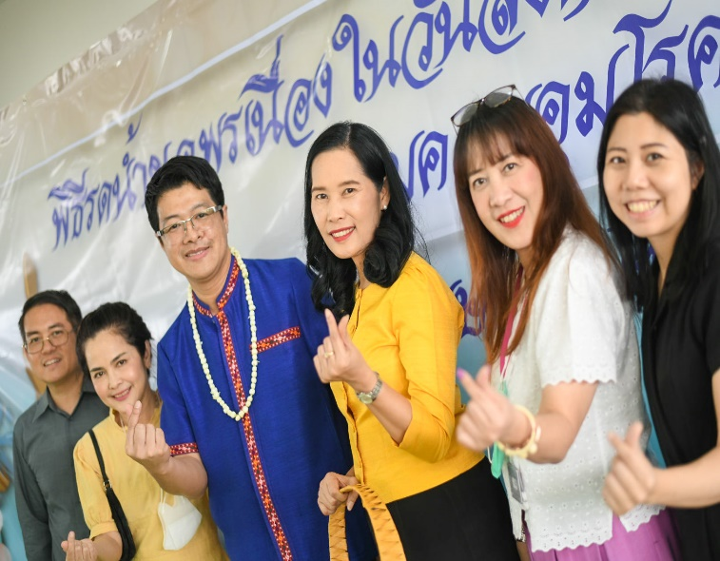
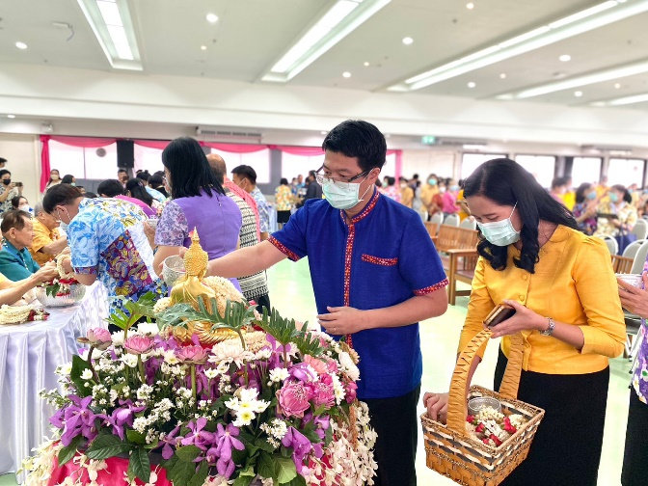
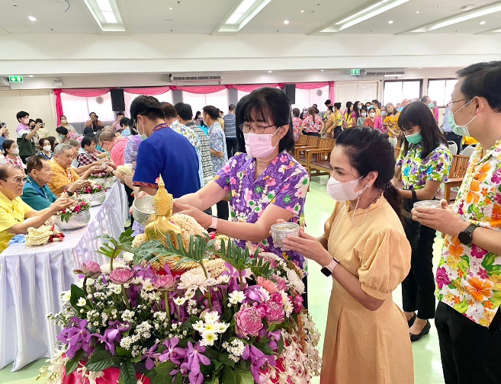
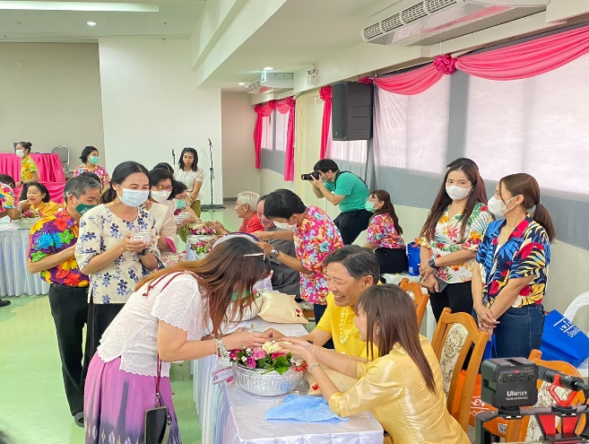
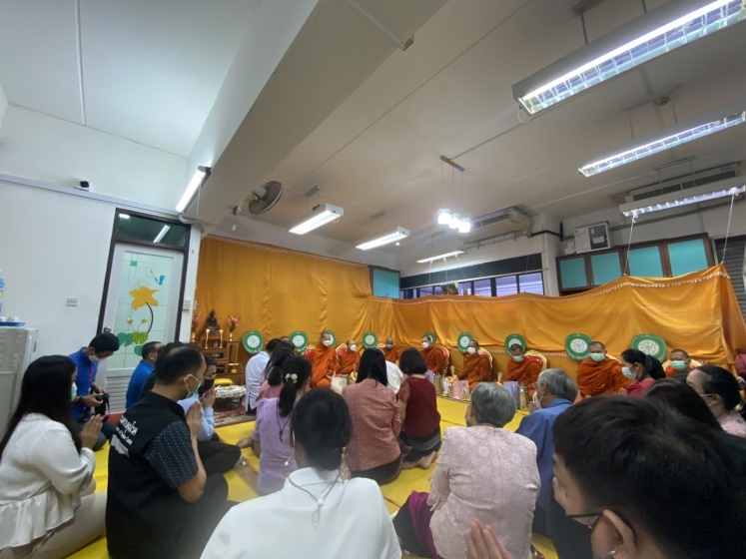
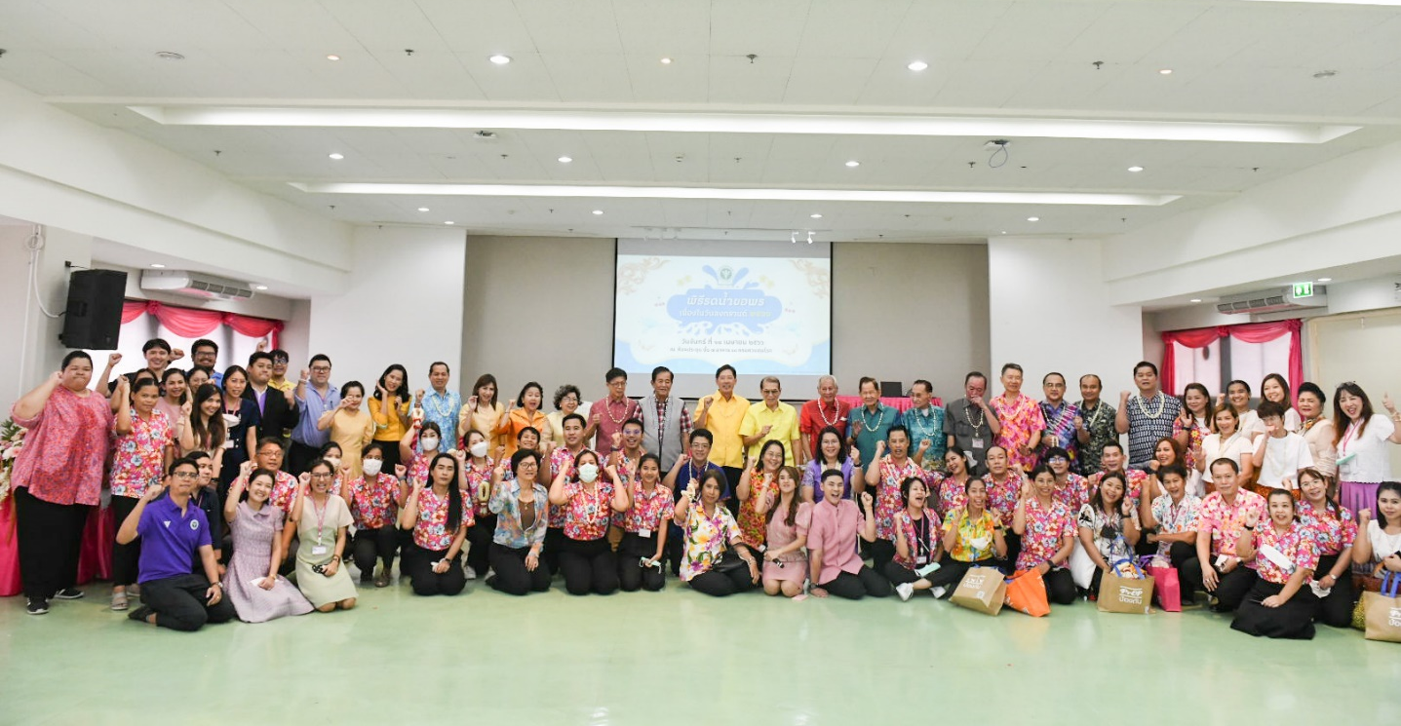
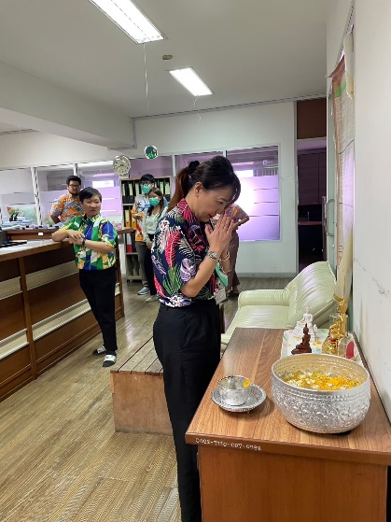
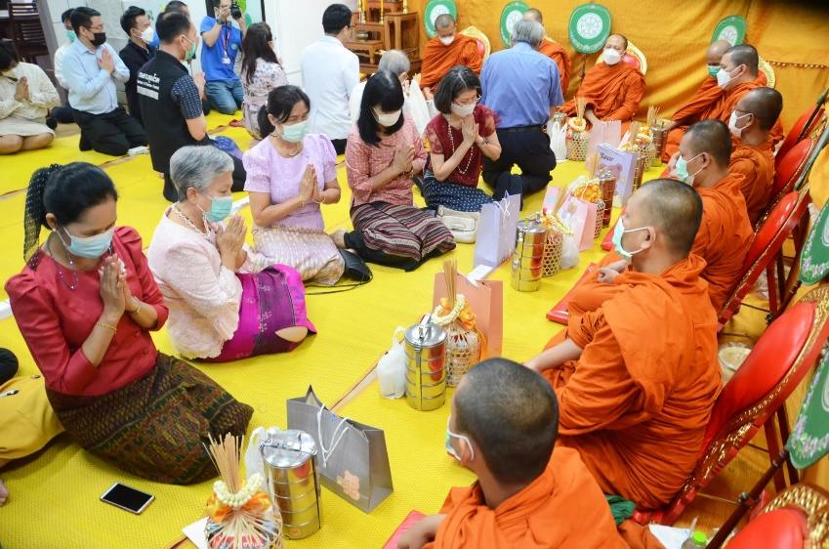
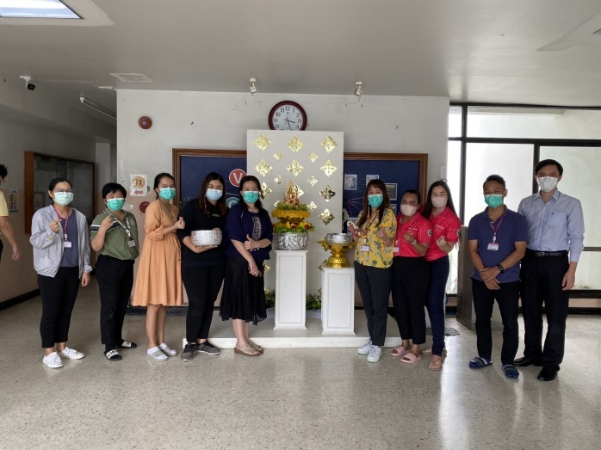
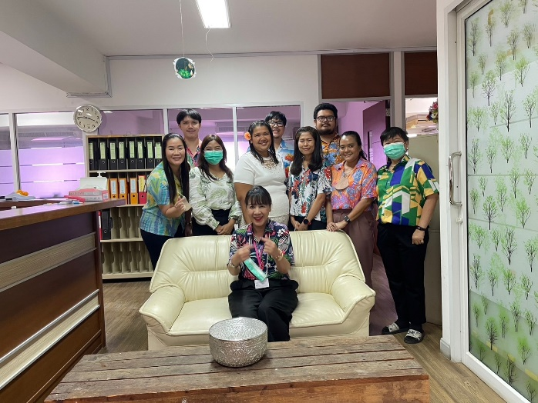

Slide 11
จัดกิจกรรมสวดมนต์ เจริญสมาธิ ของบุคลากรกรมควบคุมโรค
จัดโดย กองโรคติดต่อทั่วไป
บุคลากรกองโรคติดต่อทั่วไป และบุคลากรจากหน่วยงานอื่นภายในกรมควบคุมโรค ร่วมสวดมนต์เจริญสมาธิและสนทนาธรรมพร้อมรับฟังเทศนาธรรม จำนวน 36 คน ณ ห้องพระชั้น 4 อาคาร 1 กรมควบคุมโรค และผ่านระบบ Zoom Meeting

Slide 12
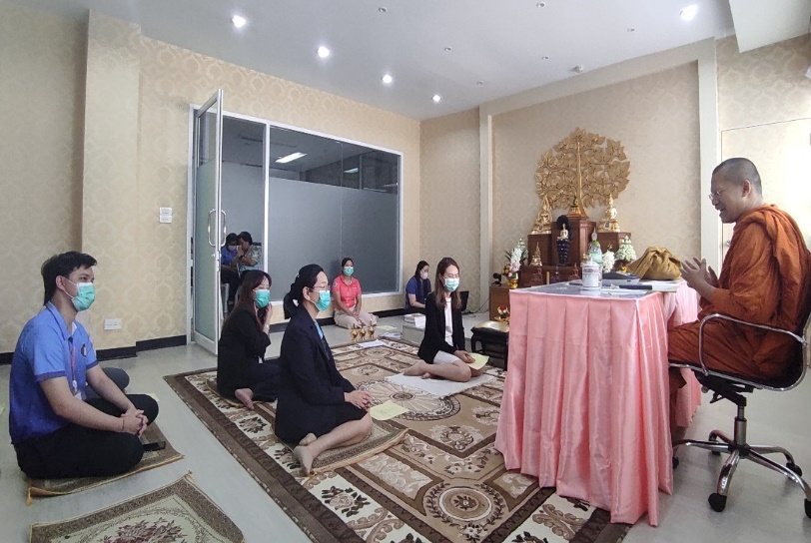
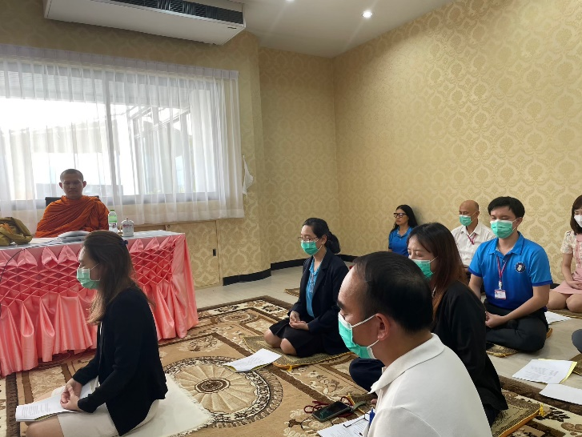
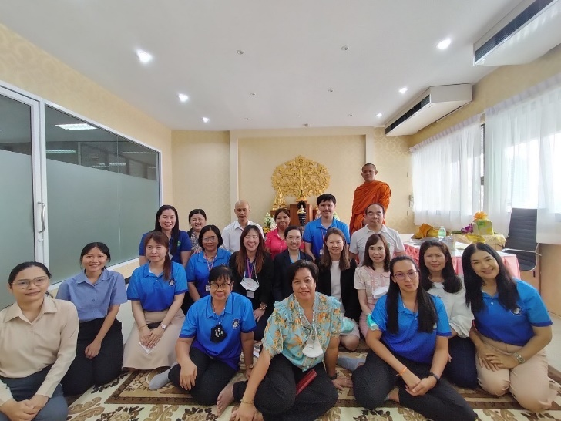
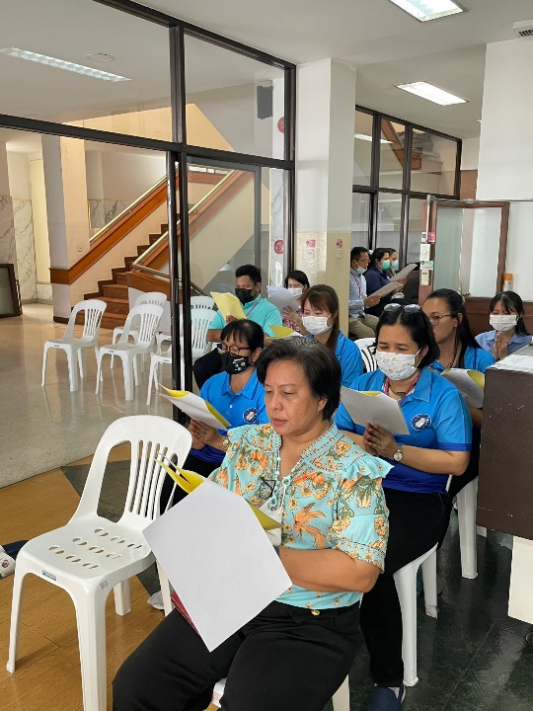
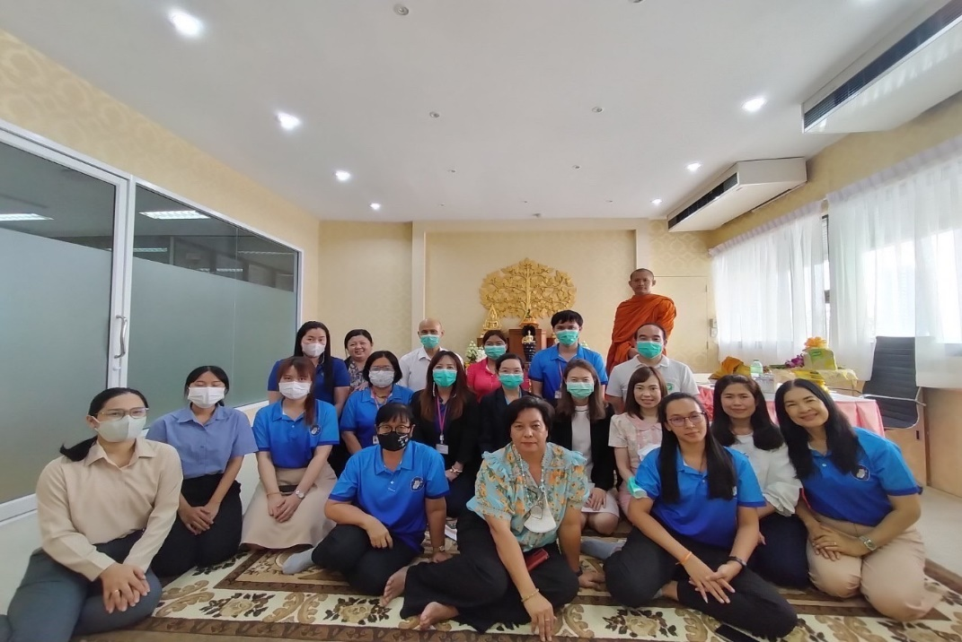
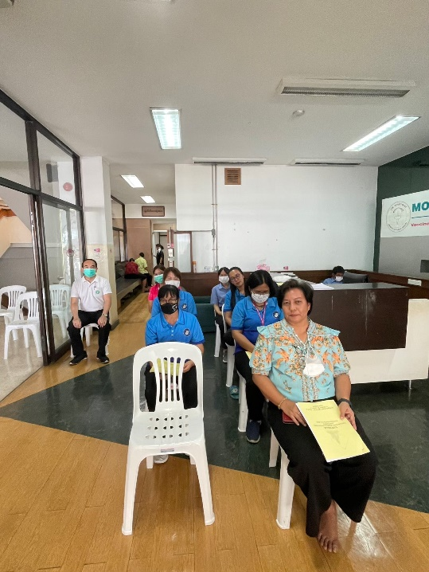
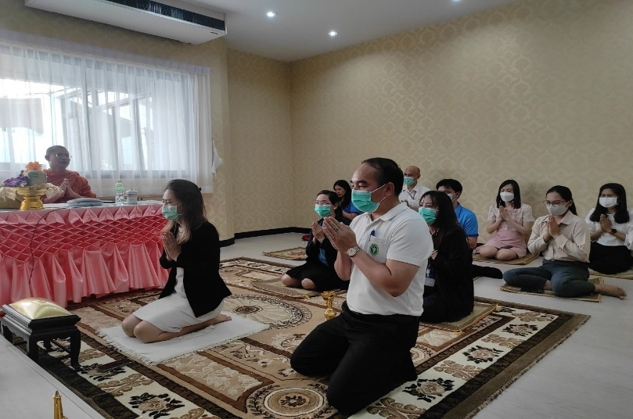
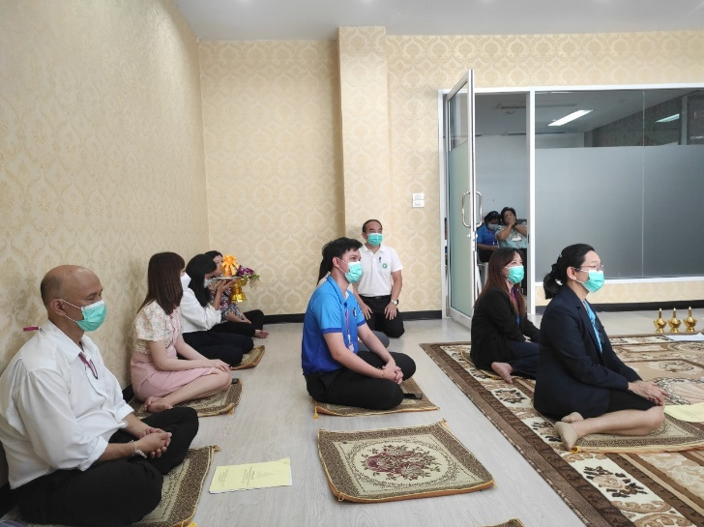
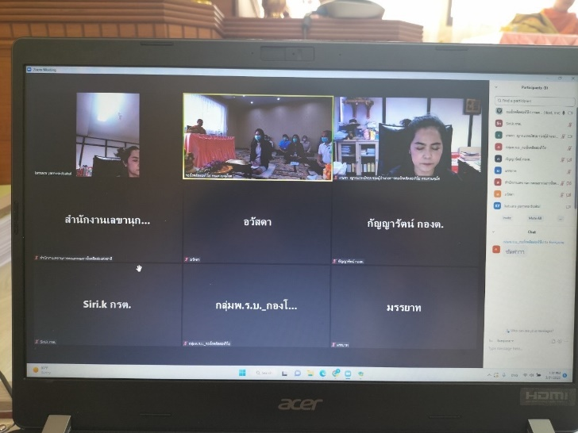

Slide 13
จัดกิจกรรมยกย่อง เชิดชู บุคลากรต้นแบบด้านคุณธรรม จริยธรรม
ของ กองโรคติดต่อทั่วไป
บุคคลที่มีคุณธรรม จริยธรรม ด้วยการนำคุณธรรม 5 ประการ พอเพียง วินัย สุจริต จิตอาสา และกตัญญู มาเป็นคุณค่าหลักในการดำเนินชีวิต มีผลงานเป็นที่ประจักษ์ในด้านการครองตน ครองคน ครองงาน สมควรได้รับการยกย่อง เชิดชูเกียรติ รักษาไว้ซึ่งความดี เป็นไปตามมาตรฐานคุณธรรม จริยธรรม โดยบุคลากรต้นแบบของกองโรคติดต่อทั่วไป ได้รับคัดเลือกให้ได้รับรางวัลบุคลากรต้นแบบด้านคุณธรรม จริยธรรม กรมควบคุมโรค จำนวน 2 คน

Slide 14
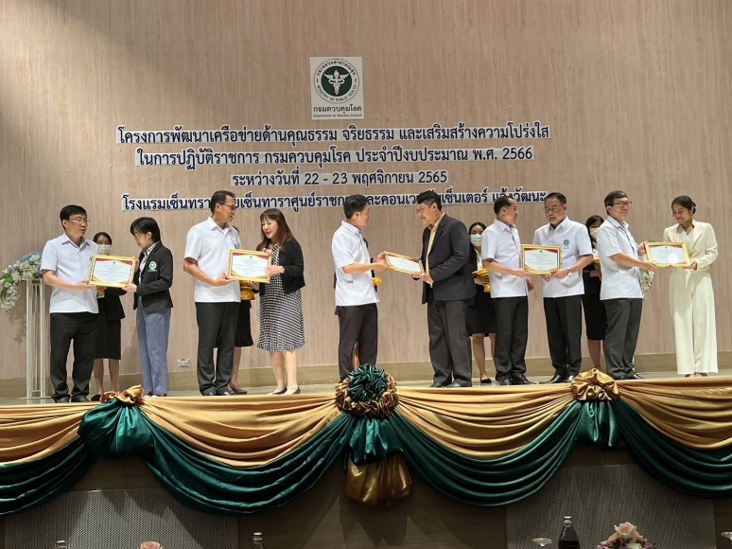
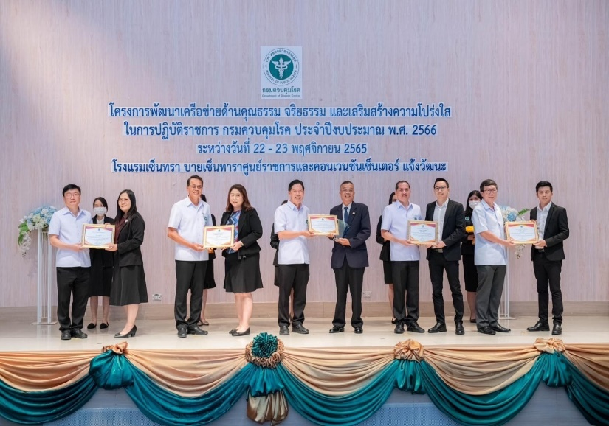
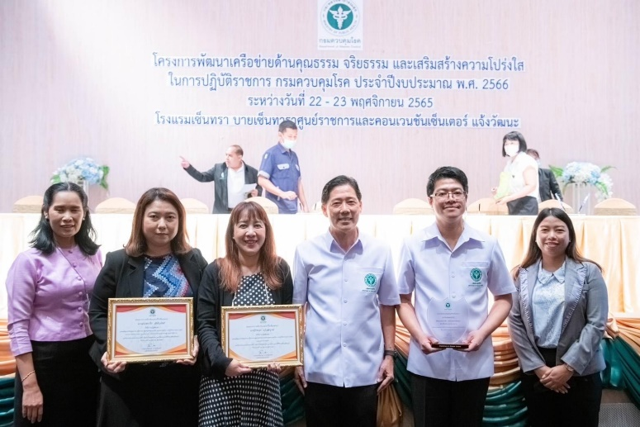
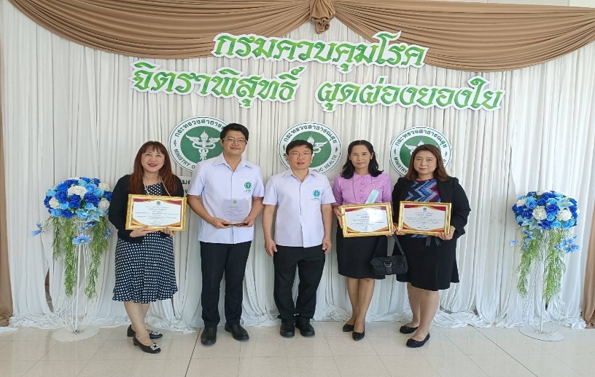

Slide 15
จัดกิจกรรมส่งเสริมให้บุคลากรในสังกัด ยึดหลักคุณธรรม จริยธรรม มีความโปร่งใสในการทำงานพัฒนาองค์กรให้มีบทบาทในการสร้างคนดี เพื่อสังคมที่ดี ส่งเสริมให้บุคลากรมีทัศนคติ วิธีคิด และการประพฤติปฏิบัติที่สะท้อนการมีคุณธรรม จริยธรรม และค่านิยมที่ดีเหมาะสมกับสังคมไทย ผ่านกิจกรรมที่ง่ายแก่การรับรู้และเข้าใจด้วยการสื่อสารที่เป็นรูปธรรมมากขึ้น

Slide 16
บริจาคสิ่งของ เครื่องใช้ เครื่องนุ่งห่ม หนังสือ อุกรณ์การเรียน และอื่นๆ เพื่อส่งมอบความสุขและสร้างรอยยิ้มให้แก่นักเรียนและเยาวชนในพื้นที่ถิ่นทุรกันดาร พร้อมด้วยการจัดส่งอุปกรณ์ป้องกันส่วนบุคคลและอุปกรณ์ป้องกันควบคุมโรคโควิด 19 ให้กับกองบัญชาการตำรวจตระเวนชายแดน และส่งต่อไปยังโรงเรียนตำรวจตระเวนชายแดนทุกแห่ง จำนวน 222 แห่ง เพื่อพัฒนาคุณภาพชีวิตของเด็กและเยาวชนในถิ่นทุรกันดาร ให้มีสุขภาพร่างกายแข็งแรง ปลอดภัยจากโรคโควิด

Slide 17
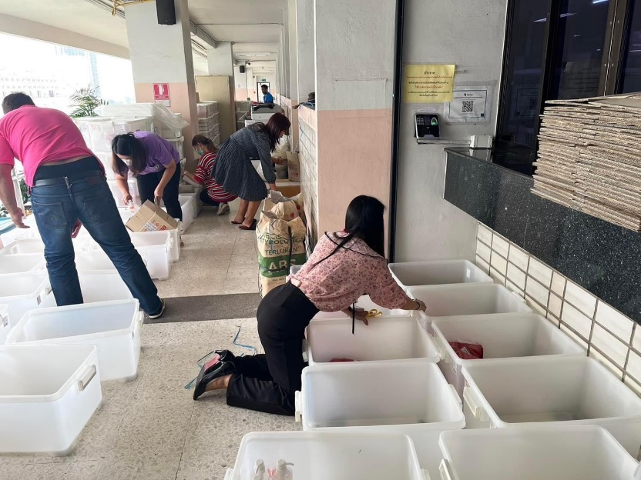
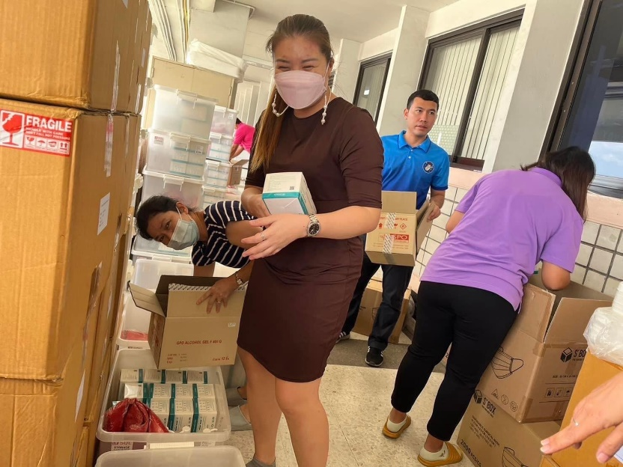
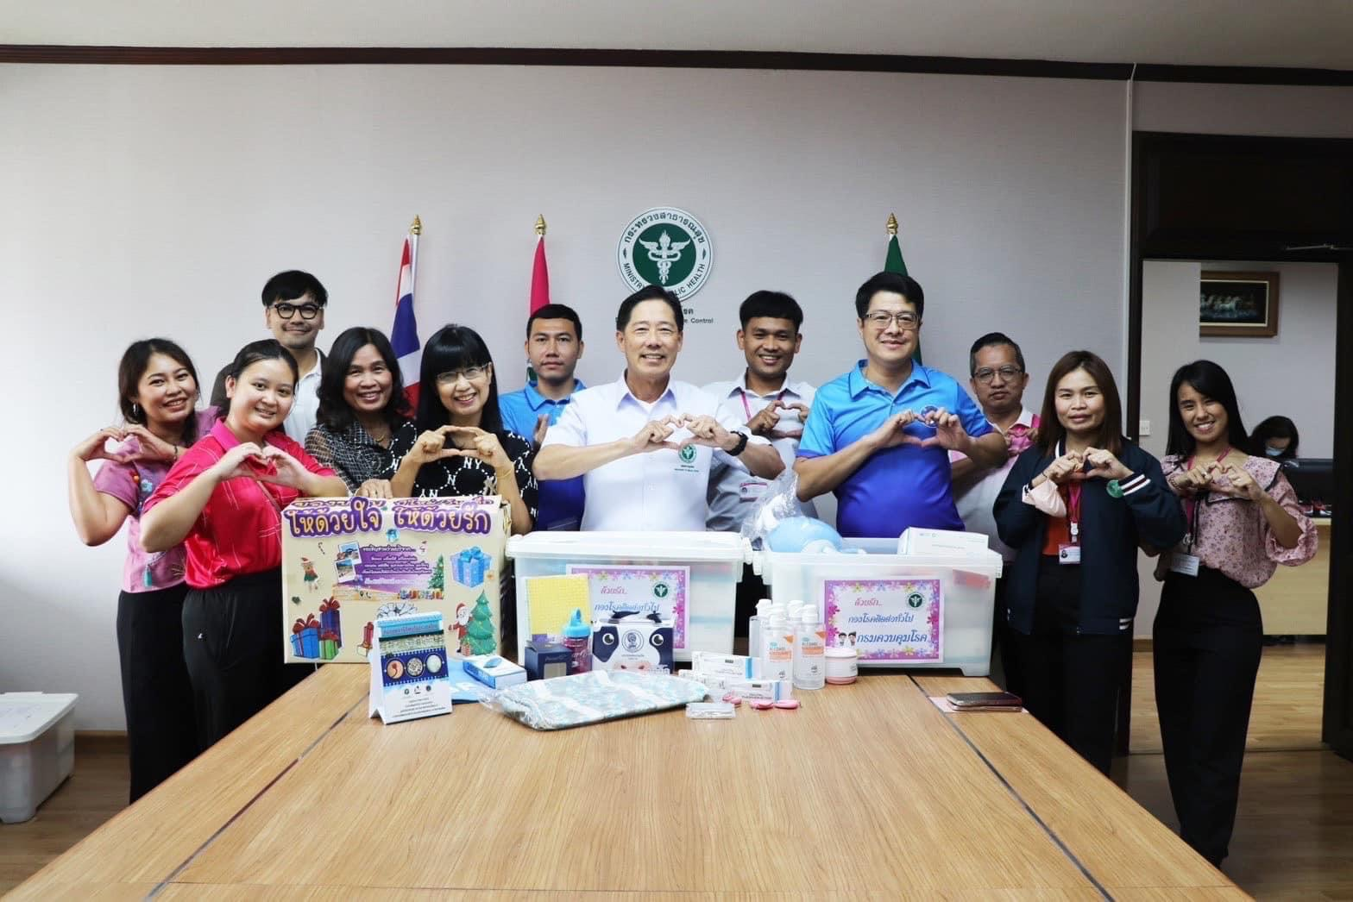
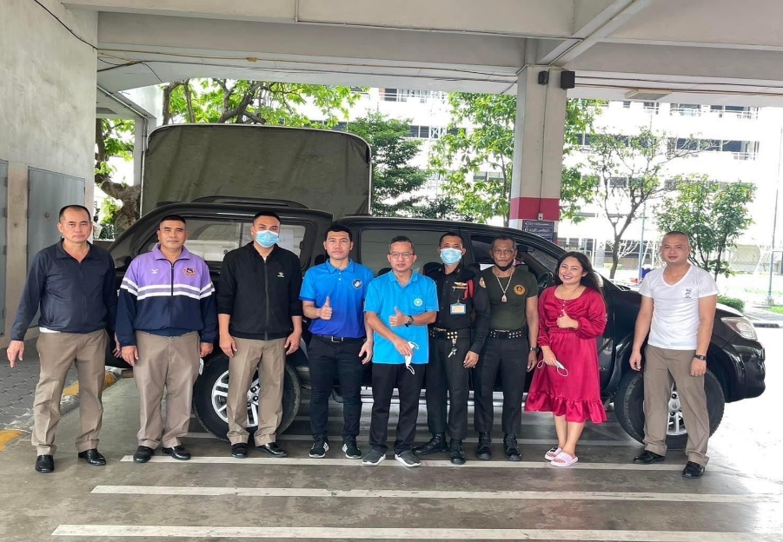
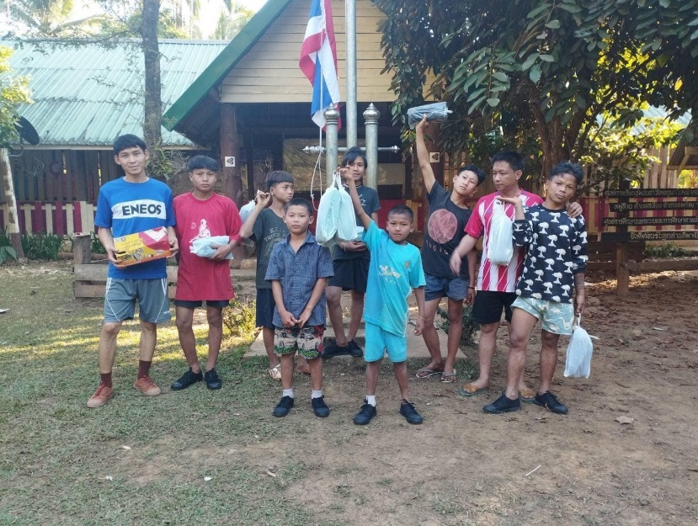
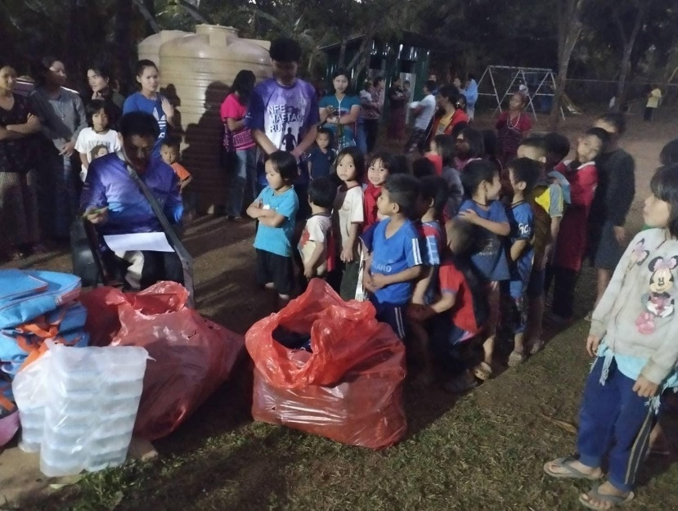

Slide 18
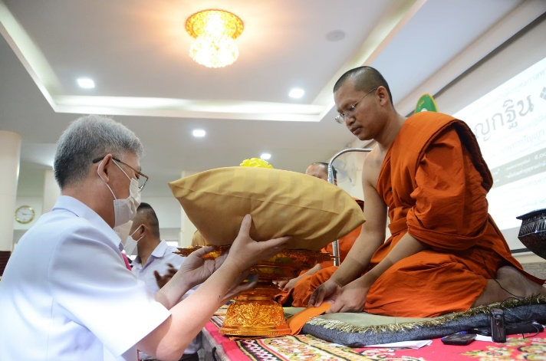
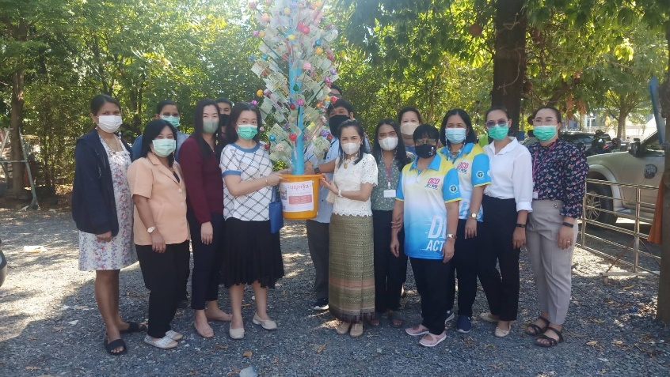
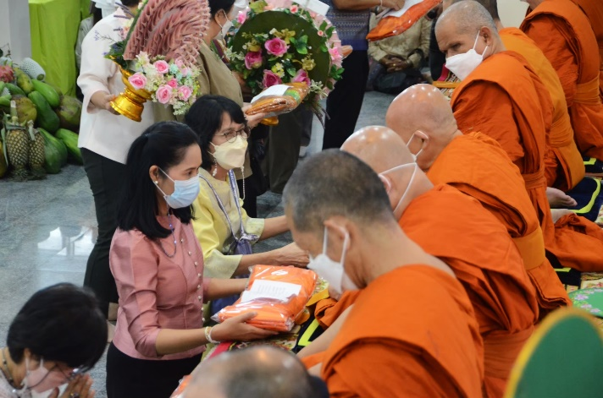
ทอดกฐินสามัคคี ณ วัดพุทธปัญญา และจัดตั้งโรงทานขนมจีนแกงเขียวหวาน
แบ่งปันผู้เข้าร่วมงานทอดกฐิน กระทรวงสาธารณสุข กรมควบคุมโรค

Slide 19
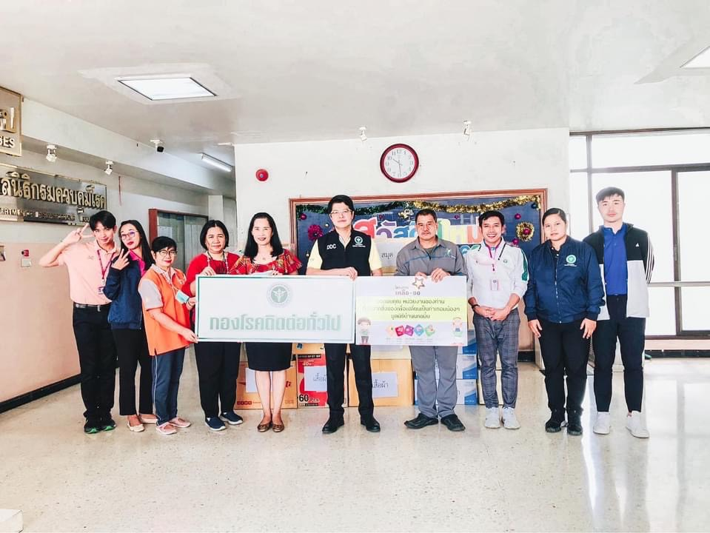
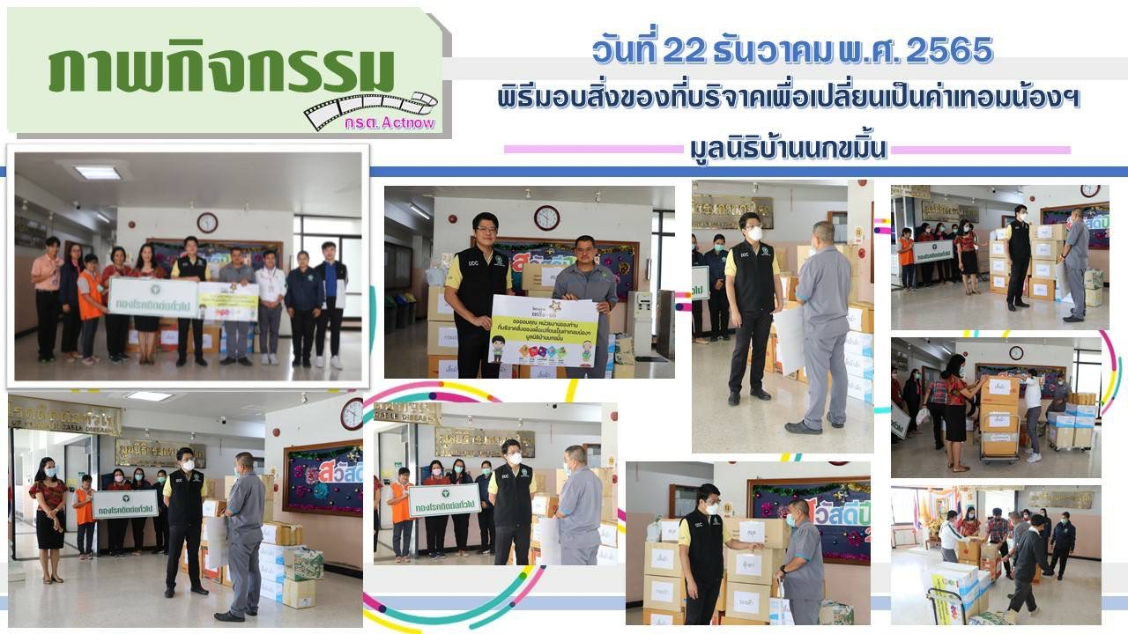
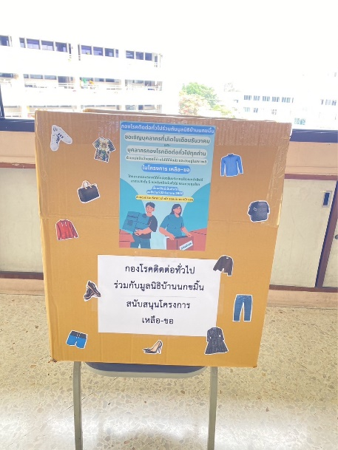
บริจาคสิ่งของที่ไม่ได้ใช้และยังอยู่ในสภาพดี เพื่อส่งมอบความรัก และสนับสนุนช่วยเหลือโครงการเหลือ-ขอ โดยมูลนิธิบ้านนกขมิ้น

Slide 20
กิจกรรมแสดงจิตอาสาทำความสะอาดบริเวณลานวัด ลานใจ ณ วัดพุทธปัญญา

Slide 21
ความสำเร็จของการดำเนินงาน
กองโรคติดต่อทั่วไป จัดทำแผนปฏิบัติการส่งเสริมคุณธรรม จริยธรรม ประจำปีงบประมาณ พ.ศ. 2566 โดยกำหนดกิจกรรมการดำเนินงานภายใต้แผนยุทธศาสตร์การส่งเสริมคุณธรรม จริยธรรม กรมควบคุมโรค (พ.ศ.2565 –2570) ฉบับปรับปรุง 2566 จำนวน 11 กิจกรรม และจากการติดตามความก้าวหน้าของการดำเนินงานรอบ 9 เดือน ผลการดำเนินงานเป็นไปตามแผน โดยมีความสำเร็จใน 9 กิจกรรม คิดเป็นร้อยละ 81.82 ของแผนงาน
หน่วยงานมีบรรยากาศหรือสภาพแวดล้อมที่เอื้อต่อการส่งเสริมคุณธรรม จริยธรรม และต่อต้านการทุจริต โดยมีผลการพฤติกรรมของบุคลากรมีการเปลี่ยนแปลงไปในทางที่ดีขึ้นตามเป้าหมายคุณธรรม 5 ประการ พอเพียง วินัย สุจริต จิตอาสา และกตัญญู มีค่าเฉลี่ยระดับพฤติกรรมคุณธรรม ทั้ง 5 ด้าน เท่ากับ 2.40 คะแนน ระดับพฤติกรรมคุณธรรมของบุคลากรกองโรคติดต่อทั่วไปเปลี่ยนแปลงไปในทางที่ดีขึ้นเป็นส่วนใหญ่
กองโรคติดต่อทั่วไป เป็นองค์กรที่มีคุณภาพและมีคุณธรรมเชิงประจักษ์ ได้รับการประเมินให้เป็น "องค์กรคุณธรรมต้นแบบ" ของกรมควบคุมโรค และมีผลการประเมินองค์กร “ระดับองค์กรคุณธรรมต้นแบบ” ตามโครงการส่งเสริมชุมชน องค์กร อำเภอ และจังหวัดคุณธรรมของคณะกรรมการส่งเสริมคุณธรรมแห่งชาติ ในปีงบประมาณ พ.ศ. 2565 แต่สิ่งสำคัญเหนืออื่นใด คือความภาคภูมิใจในองค์กร และความมุ่งมั่นก้าวเดินสู่ความเป็นองค์กรคุณธรรมต้นแบบอย่างยั่งยืน ที่สามารถเป็นแหล่งเรียนรู้และถ่ายทอดขยายผลสู่องค์กรอื่นได้ต่อไป

Slide 22
ขอบคุณ

